Slide 1
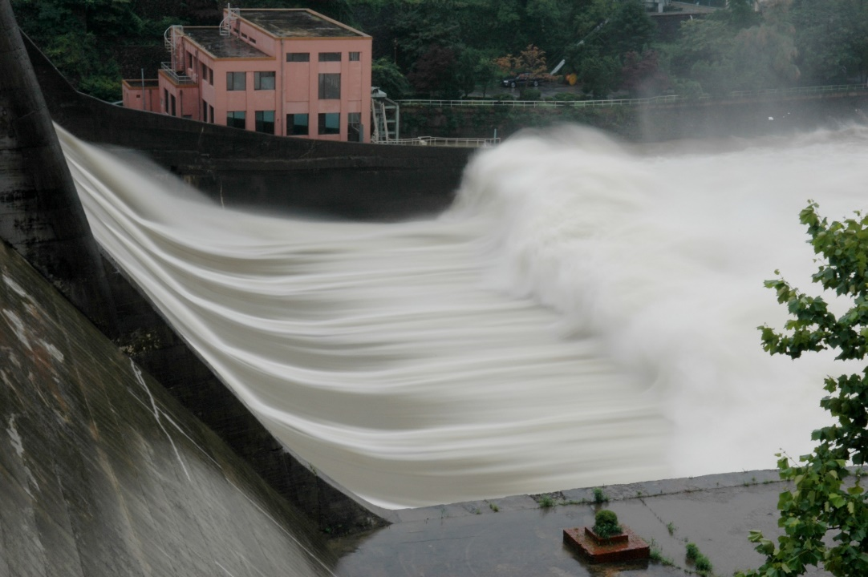
제6장. 유수 중
물체저항
사진설명: 2006년 괴산댐 방류 (한국건설기술연구원 김원 박사 제공)

Slide 2
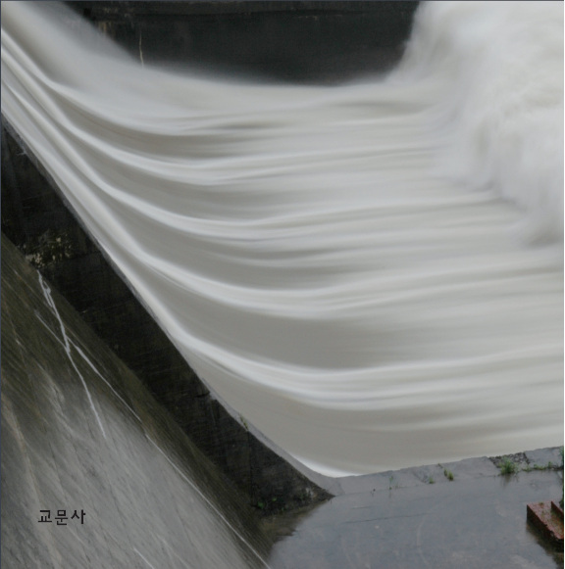
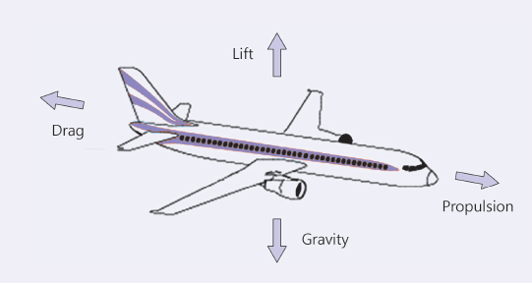
6장. 유수 중 물체저항
1. 기본 이론
유수 중 물체저항
항력 Drag
흐름과 동일한 방향으로 작용
양력 Lift
항력에 직각 방향으로 작용

Slide 3
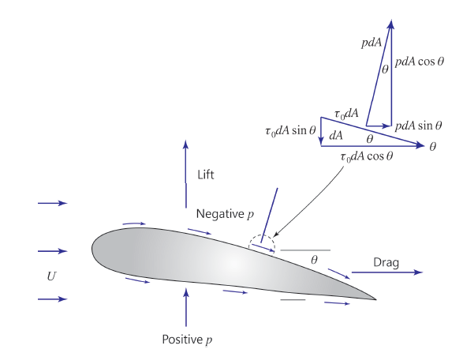
6장. 유수 중 물체저항
1. 기본 이론
날개에 작용하는 항력과 양력
항력
양력

Slide 4
6장. 유수 중 물체저항
2. 항력
항력
항력은 형상항력 (from drag or pressure drag)과 마찰저항 (friction drag or surface drag)의 합
형상항력은 물체의 모양에 따라 변하므로 차원해석을 이용하여 다음과 같이 표현
마찰항력도 비슷하게 표현
형상항력과 마찰항력을 구분하지 않을 경우

Slide 5
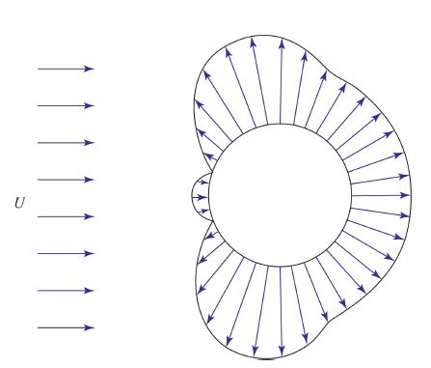
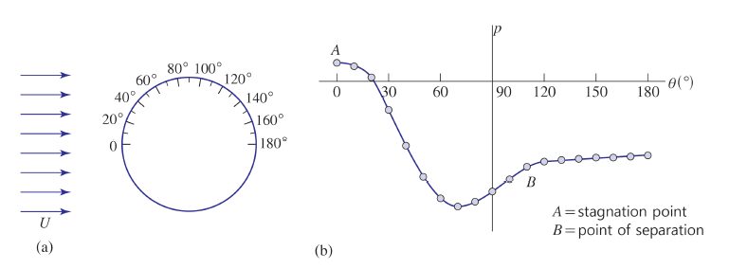
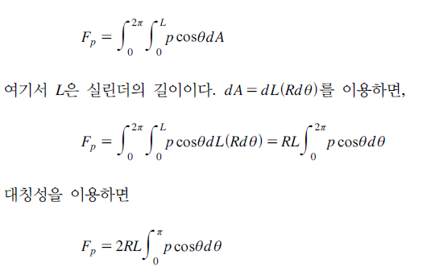
6장. 유수 중 물체저항
2. 항력
2.1 형상항력
원형 실린더에 작용하는 항력 1
이 방법으로 항력을 계산하려면 압력의 분포를 정확히 알아야 함

Slide 6
6장. 유수 중 물체저항
2. 항력
2.1 형상항력
원형 실린더에 작용하는 항력 2
원형 실린더에 작용하는 항력은
항력계수는 Figure 6.5에서
흐름방향으로의 투영면적
따라서 항력은 다음과 같음

Slide 7
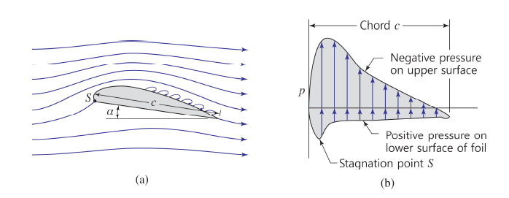
6장. 유수 중 물체저항
3. 양력
날개에 작용하는 양력
날개의 윗부분은 가속을 하고 아래에는 감속을 함
베르누이 정리에 의해 아랫부분의 압력이 크게 되어 들리게 됨

Slide 8
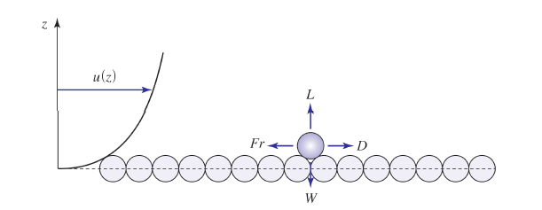
6장. 유수 중 물체저항
3. 양력
하상토 입자에 작용하는 양력
유속 분포에 의하면 입자의 아랫쪽에 작용하는 유속이 작아
베르누이 정리에 의해 아랫부분의 압력이 크게 되어 들리게 됨

Slide 9
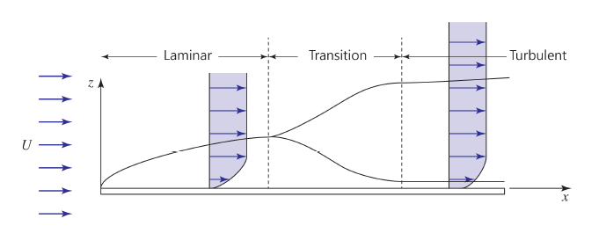
6장. 유수 중 물체저항
4. 경계층 이론
4.1 경계층의 정의
경계층의 발달
경계층: 유속 분포가 경계면의 영향을 받는 수직방향의 범위
천이 발생: = 3x10⁵ - 10⁶

Slide 10
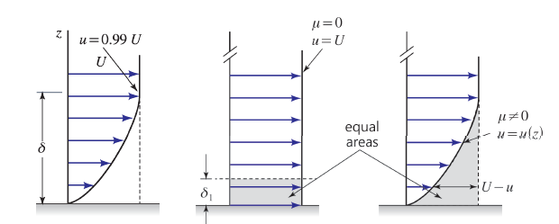
6장. 유수 중 물체저항
4. 경계층 이론
4.2 경계층 두께
경계층의 두께
경계층 두께
운동량 두께의 설명
변위 두께 (displacement thickness):
운동량 두께 (momentum thickness):
에너지 두께 (energy thickness):

Slide 11
6장. 유수 중 물체저항
4. 경계층 이론
4.3 경계층 근사
경계층 근사 (BL approximation)

Slide 12
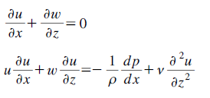
6장. 유수 중 물체저항
4. 경계층 이론
4.4 경계층방정식
경계층방정식
2차원 Navier-Stokes 방정식
2차원 경계층방정식
경계층 근사 및 크기해석

Slide 13
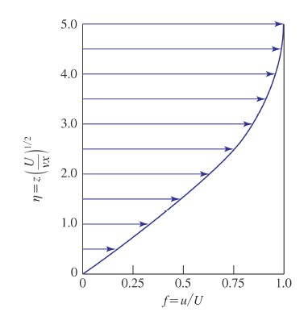
6장. 유수 중 물체저항
4. 경계층 이론
4.5 층류경계층
Blasius의 해

Slide 14
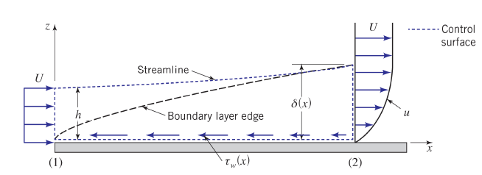
6장. 유수 중 물체저항
4. 경계층 이론
4.6 운동량 적분방정식
운동량 적분방정식
점선으로 표시된 검사체적에 적분형태의 운동량방정식을 적용

Slide 15
6장. 유수 중 물체저항
4. 경계층 이론
4.7 난류 경계층
난류 경계층
Prandtl의 7승근 법칙
바닥전단응력
경계층 두께
국부마찰계수
전체마찰계수

